Slide 1
Presenteren

Slide 2
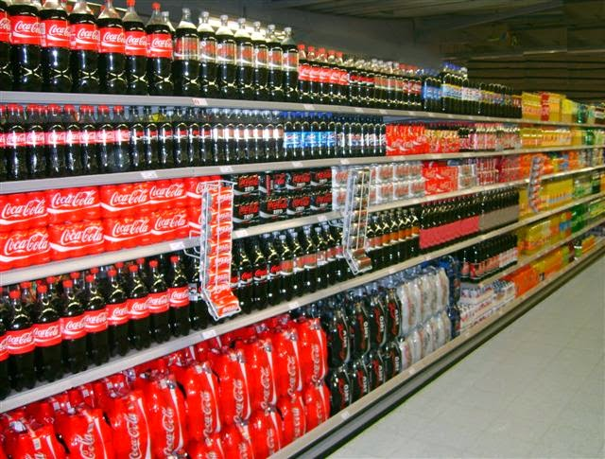
Waarom presenteren we?
Goed presenteren doet verkopen!

Slide 3
Soorten presentaties
Permanente presentaties → liggen, hangen, staan altijd op dezelfde plek
Tijdelijke presentaties → acties

Slide 4
Eisen van een artikelpresentatie
Overzichtelijk
Passend bij de winkelformule
Logisch

Slide 5
Overzichtelijk
Mensen moeten zien waar wat te vinden is in een winkel.
Producten overzichtelijk gepresenteerd, soort bij soort.
Goed zichtbaar wat er allemaal verkocht wordt.

Slide 6
Passend bij de winkelformule
Bij een winkelformule die op lage prijzen is gericht, past een ‘goedkope’, sobere presentatie. Bij een ‘exclusieve’ winkelformule past een luxe, sfeervolle presentatie.
Vergelijk een discounter in schoenen maar eens met een exclusieve schoenenzaak.

Slide 7
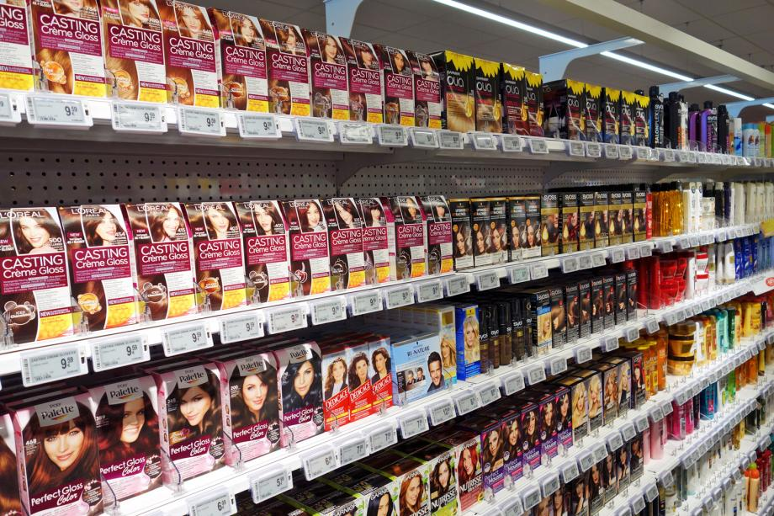
Logisch
De klant verwacht artikelen die bij elkaar horen, ook bij elkaar aan te treffen.

Slide 8
Attentiewaarde
Attentiewaarde is de mate waarin de aandacht van de klant of voorbijganger wordt getrokken.
Artikelen die opvallend worden gepresenteerd, bijvoorbeeld in een etalage, hebben een hoge attentiewaarde.
De attentiewaarde van een presentatie kan worden verhoogd door gebruik te maken van een: − brandpunt − eyecatcher.

Slide 9
Brandpunt en Eye catcher
Een artikelpresentatie die extra opvalt, noemen we een brandpunt.
Een eyecatcher is iets wat dat er echt uitspringt. Denk bijvoorbeeld aan een knalrode gitaar in de etalage om de nieuwste cd van een hardrockband aan te prijzen.

Slide 10
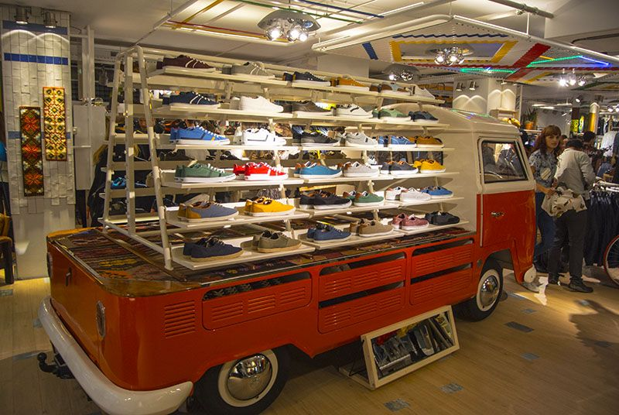
Een artikelpresentatie die extra opvalt, noemen we een brandpunt. Denk aan een aparte tafel met de nieuwste boeken in een boekwinkel.
Je kunt een bepaald artikel nog meer attentiewaarde geven door middel van een eyecatcher. Een eyecatcher is iets wat dat er echt uitspringt.

Slide 11
Onderdelen vd attentiewaarde
De attentiewaarde van een presentatie hangt af van:
− de presentatiehoogte
− het aantal facings
− het kleurgebruik.

Slide 12
Presentatiehoogte
Niet alle artikelen worden op dezelfde hoogte gepresenteerd. Op de ene hoogte is de attentiewaarde namelijk groter dan op de andere.
− bukhoogte van 0 tot 80 cm
− grijphoogte van 80 tot 120 cm
− ooghoogte van 120 tot 160 cm
− reikhoogte 160 cm of hoger.

Slide 13
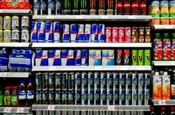
Aantal facings
Een artikel waarvan de voorkant zichtbaar is, noem je een facing. Als je vier exemplaren van hetzelfde artikel op een rij naast elkaar zet, spreek je van vier facings. Hoe groter het aantal facings, hoe hoger de attentiewaarde.

Slide 14
Kleurgebruik
Hoe beter de kleuren op elkaar zijn afgestemd, hoe meer artikelen er worden verkocht. Kleuren kunnen de klant in een bepaalde stemming brengen of een bepaalde indruk bij hem wekken.

Slide 15
Verwantschappen
Je presenteert groepen artikelen dus op een logische manier bij elkaar, Dit bij elkaar plaatsen van groepen artikelen die op de een of andere manier bij elkaar horen, noemen we family grouping. Of plaatsen in verwantschap.

Slide 16
Verwantschappen
- consumptieverwantschap
− koopverwantschap
− productieverwantschap
− overige verwantschappen.

Slide 17
Consumptieverwant
De consumptie of het gebruik van de artikelen hebben hetzelfde doel.
Wil je bijvoorbeeld de muren van de woonkamer schilderen, dan heb je in elk geval verf en kwasten nodig. Soms ook schuurpapier.

Slide 18
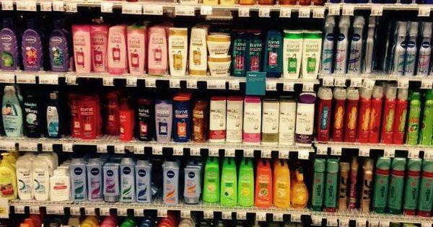

Slide 19
Productieverwantschap
De artikelen worden op dezelfde manier gemaakt (geproduceerd). Bijvoorbeeld wijn, koekjes, biologisch gekweekt enz.

Slide 21
Kleurverwantschap
De artikelen van dezelfde kleur zijn bij elkaar geplaatst.

Slide 22
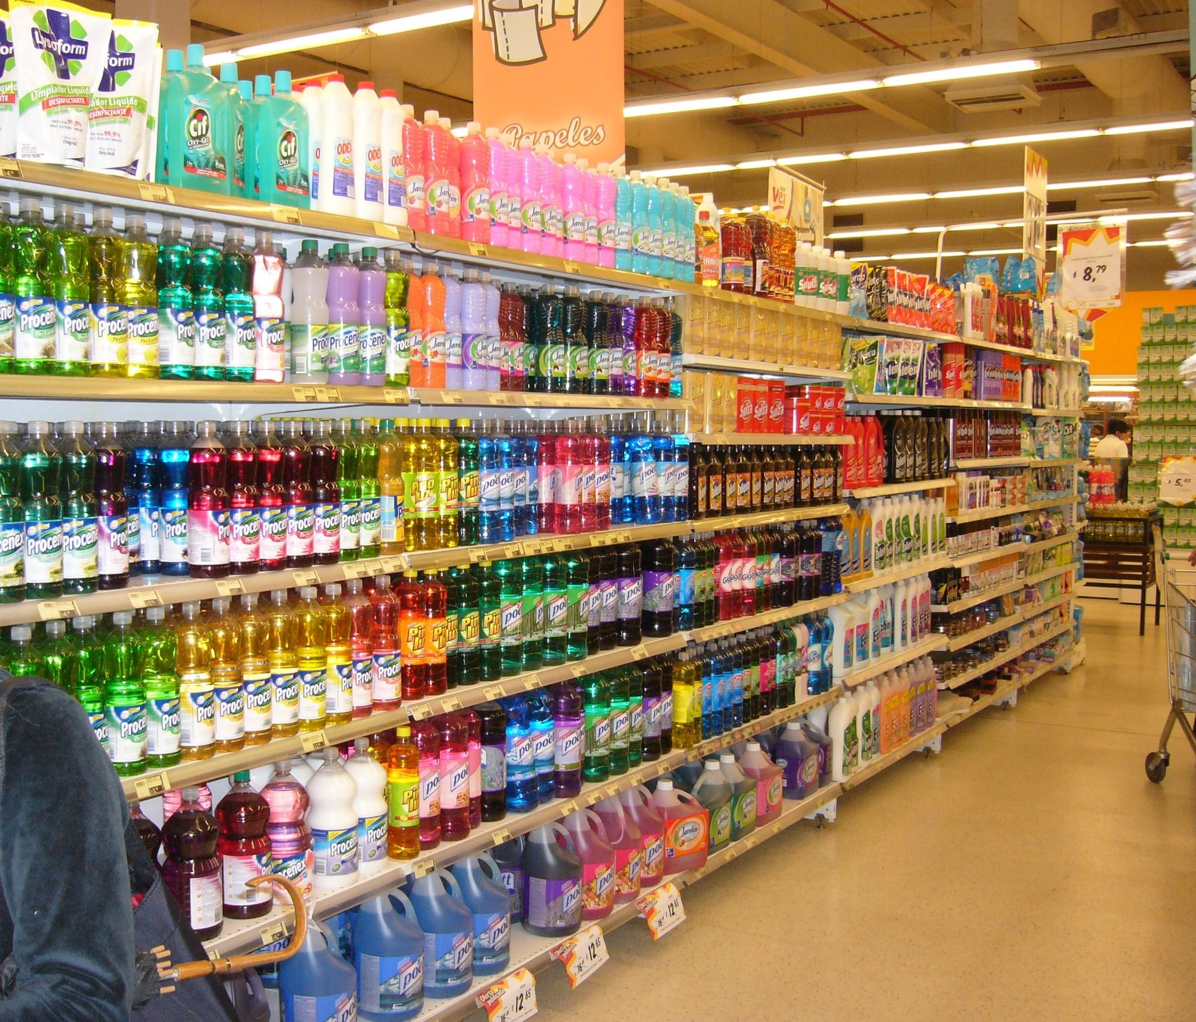

Slide 23
Themaverwantschap
De presentatie heeft een bepaald thema zoals kerst, Pasen, Valentijn.

Slide 25
Prijsverwantschap
De artikelen van dezelfde prijs zijn bij elkaar gepresenteerd…planten van 1,50 bij elkaar. Of planten tussen 0 en 10 euro staan bij elkaar.

Slide 27
Opdracht
Wat voor presentatie je ook maakt, het is belangrijk dat je dit zo presenteert dat je er veel van verkoopt. Maak een prezi of PowerPoint, waarin je aan de hand van voorbeelden uit de praktijk verschillende onderdelen van een presentatie laat zien.
Ga de stad in en/of fotografeer presentaties van je leerbedrijf waar de volgende onderdelen duidelijk te zien zijn en naar voren komen. Leg in je eigen woorden uit wat het is.
Eyecatcher en brandpunt
Goudenschap
Facings
Verwantschappen (2 voorbeelden)
Plaatsingsverbanden
rug-aan-rugplaatsing
contraplaatsing
nabuurplaatsing.
Prijzen.

